Slide 1
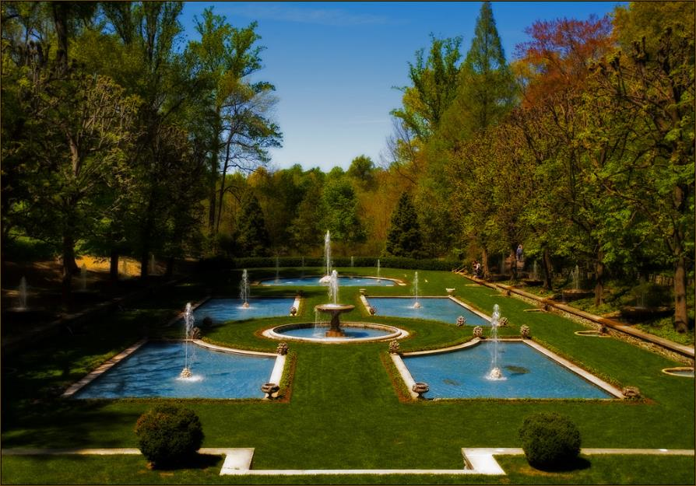
Lorient Vous Présente Le Jardin Botanique de Longwood ‘Etats- Unis
Le jardin d'eau italien des jardins de Longwood .

Slide 2
Longwood Gardens est un jardin botanique qui s'étend sur plus de 1 077 acres (436 hectares ; 4,36 km 2 ) de jardins , de forêts et de prairies à Kennett Square, en Pennsylvanie , aux États-Unis, dans la vallée de Brandywine Creek . [2] C'est l'un des premiers jardins d'exposition horticoles aux États-Unis et est ouvert aux visiteurs toute l'année pour profiter des plantes indigènes et exotiques et de l'horticulture (à la fois intérieure et extérieure), des événements et des spectacles, des attractions saisonnières et thématiques, ainsi que sous forme de conférences éducatives, de cours et d'ateliers. [3]

Slide 3
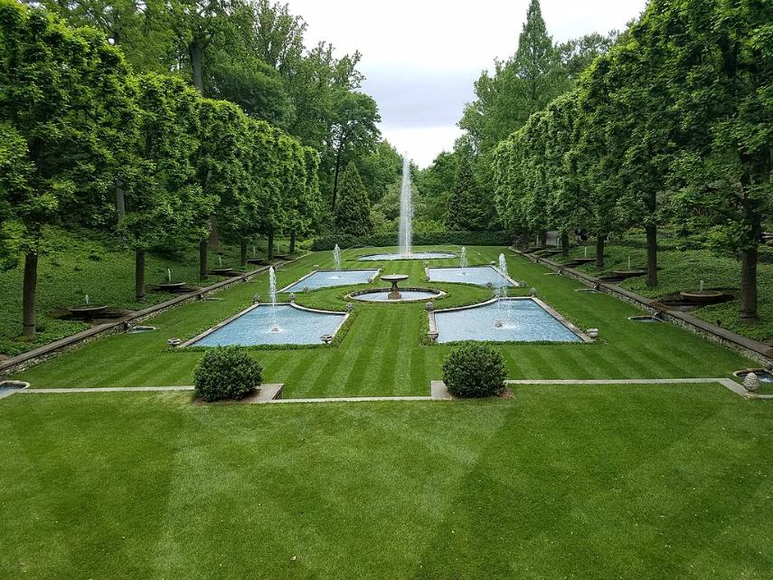
Le jardin d'eau italien

Slide 4
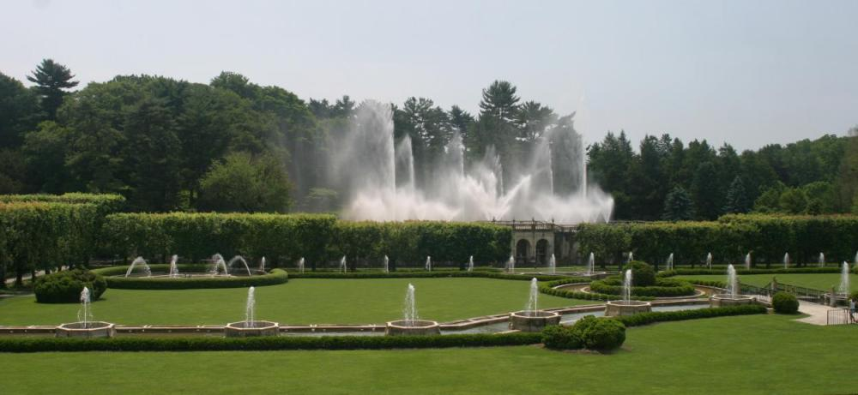
Le jardin de la fontaine principale, avant la rénovation de 2014 à 2017.

Slide 5
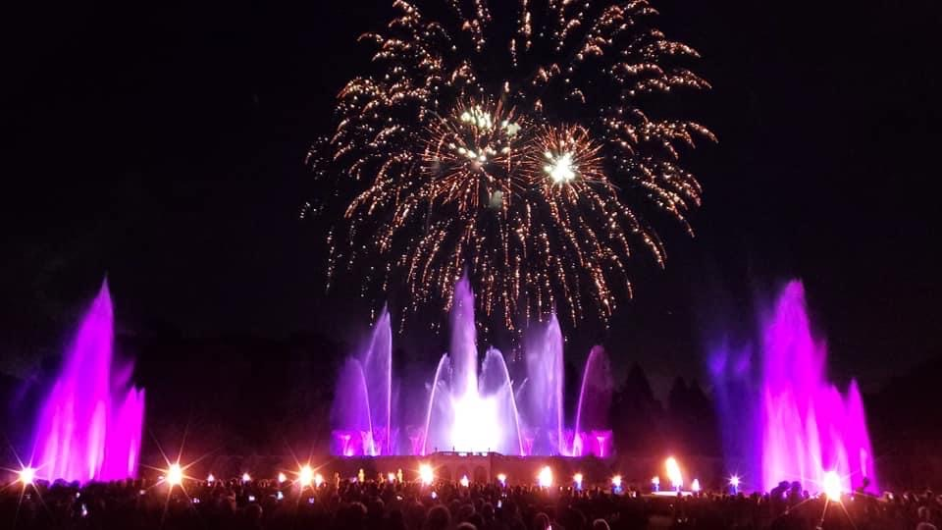
Le jardin de la fontaine principale, après rénovation.

Slide 6
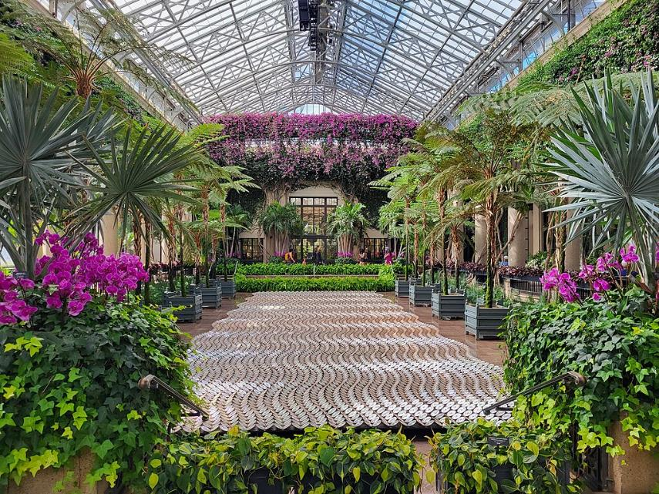
Salle intérieure, juin 2022

Slide 7
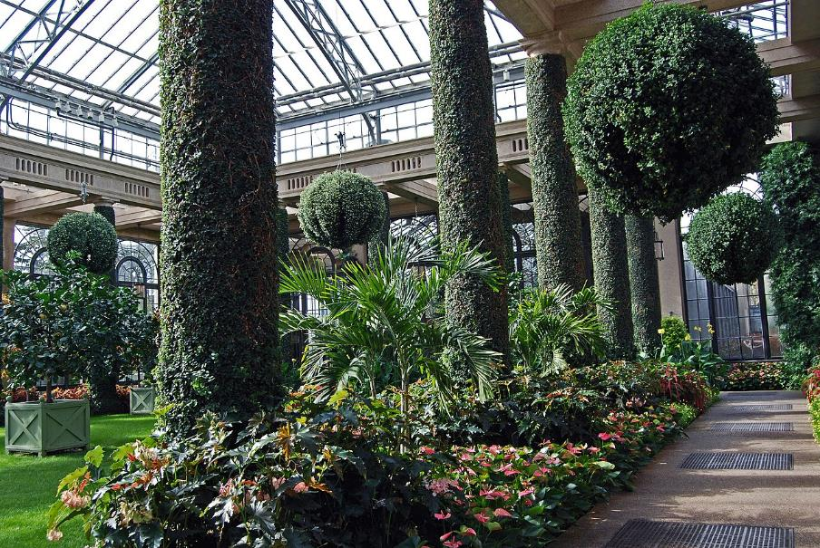
L' orangerie

Slide 8
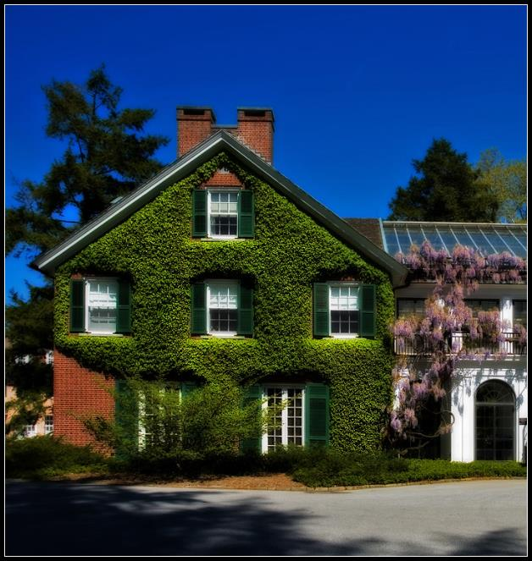
La Maison Peirce-du Pont

Slide 9
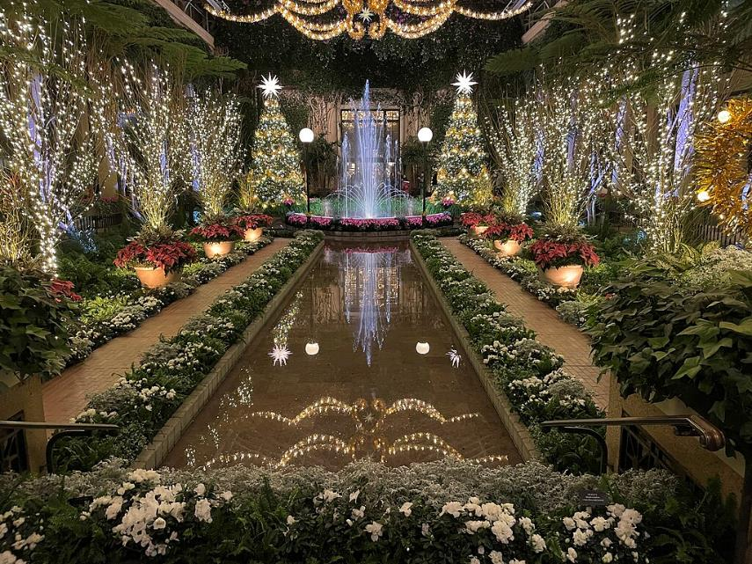
Conservatoire de Longwood Gardens à Noël

Slide 10
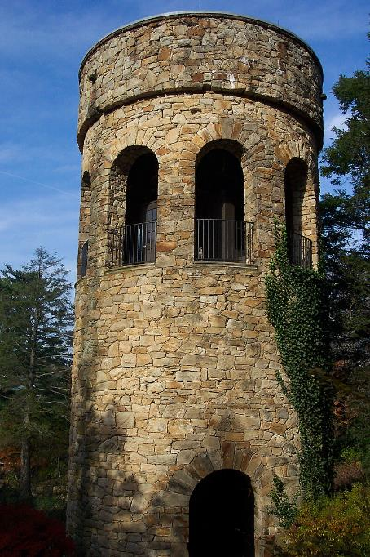
Tour des carillons dans les jardins de Longwood

Slide 11
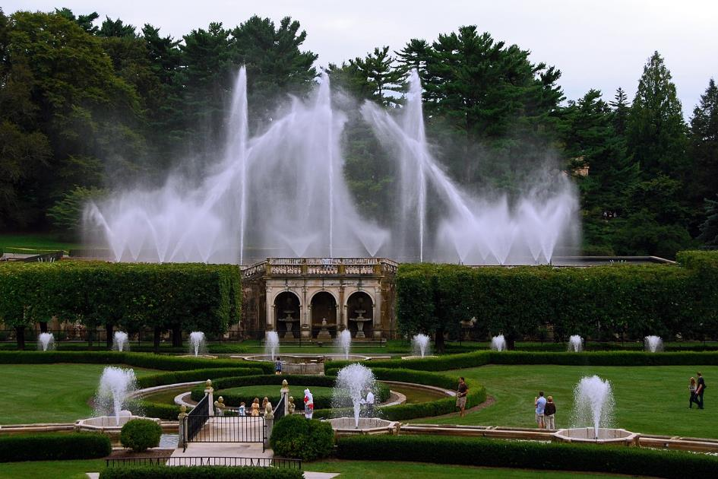
Jardin de la fontaine principale avant la rénovation

Slide 12
Jardin de la fontaine principale, après rénovation. Le spectacle récurrent "Feux d'artifice et fontaines" est également présenté.

Slide 13
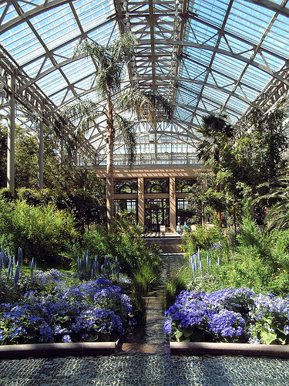
Conservatoire Est, Longwood Gardens

Slide 14
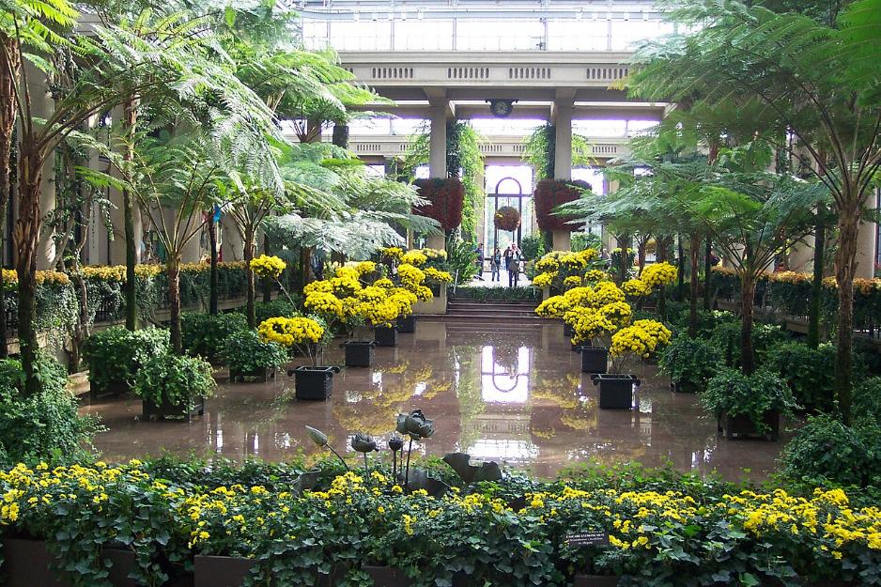
Salle intérieure, novembre 2012

Slide 15
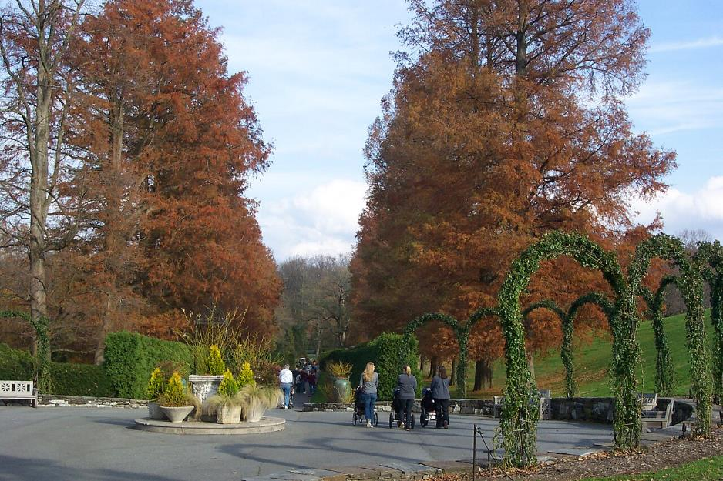
Passerelle extérieure, novembre 2012

Slide 16
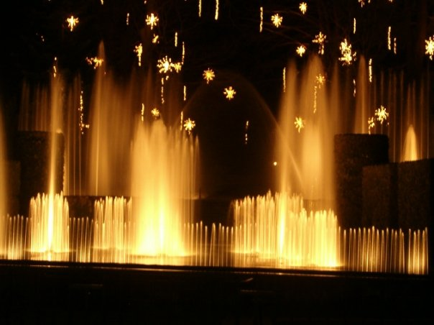
Exposition nocturne de fontaines au Théâtre en plein air, 2006

Slide 17
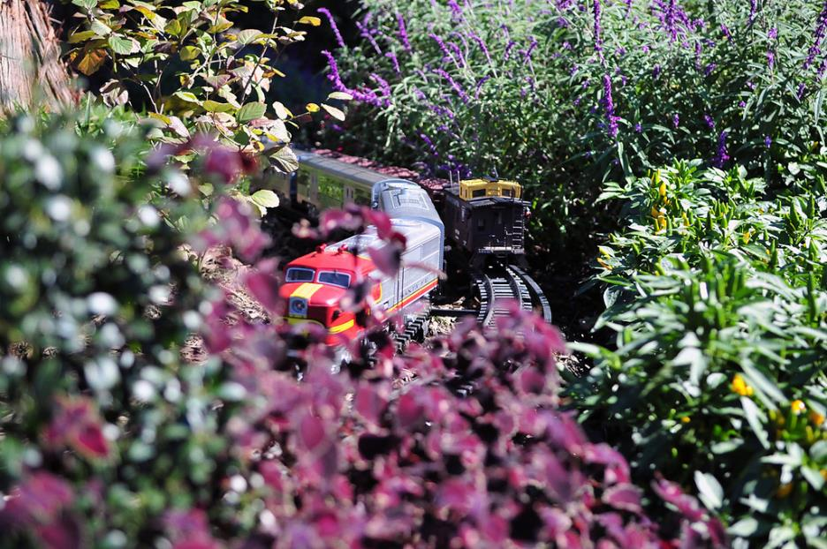
Exposition ferroviaire de Longwood Gardens, 2010

Slide 18
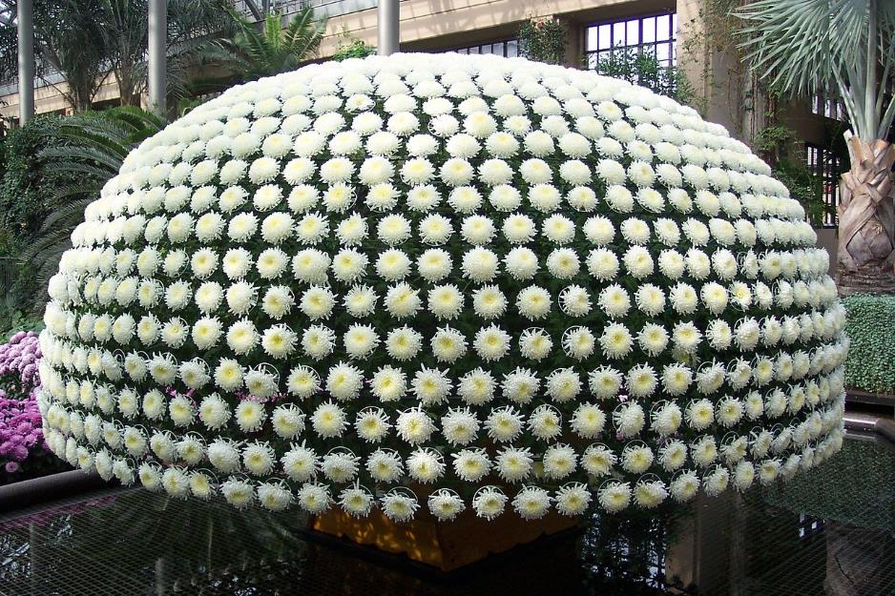
Chrysanthème aux mille fleurs présenté lors du festival annuel du chrysanthème, novembre 2012

Slide 19
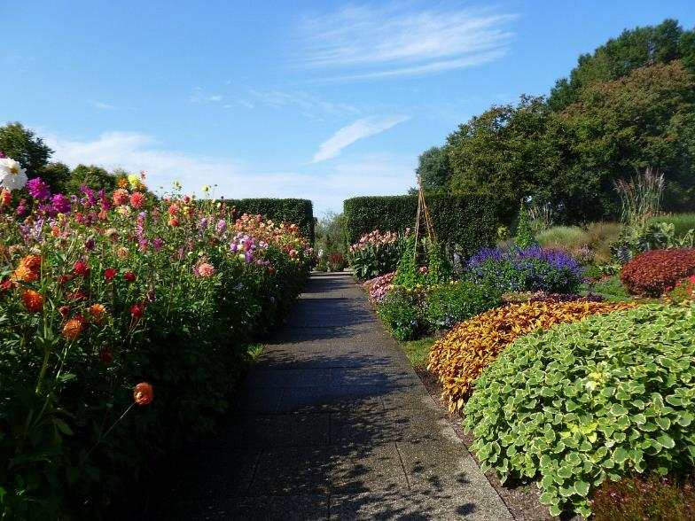
Des Images Du Jardin Botanique de Longwood (Etats – Unis )

Slide 20
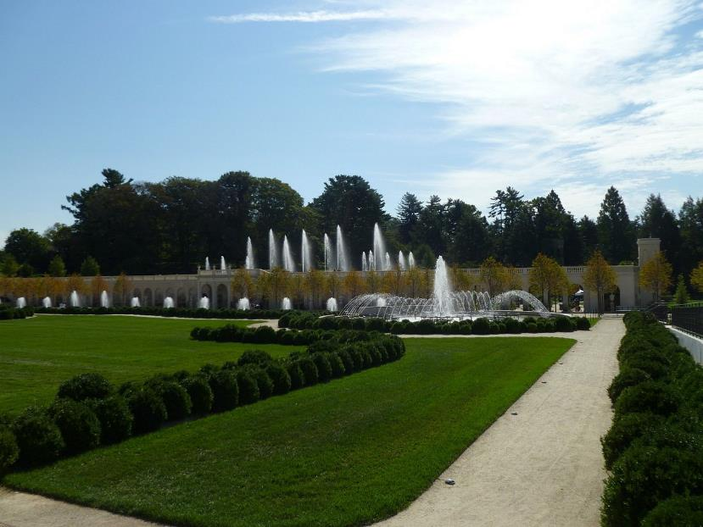

Slide 21
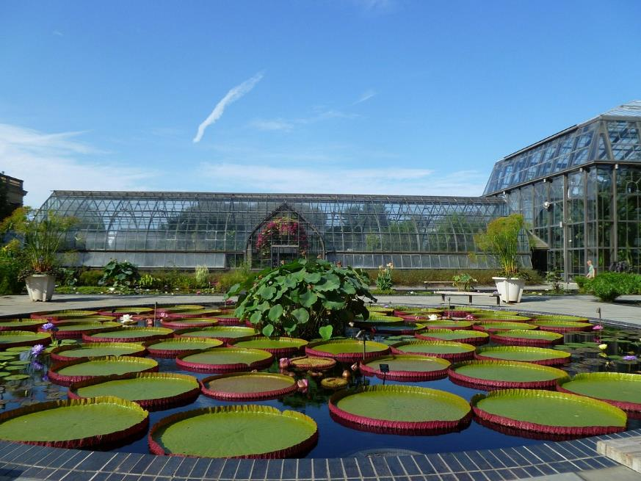

Slide 22
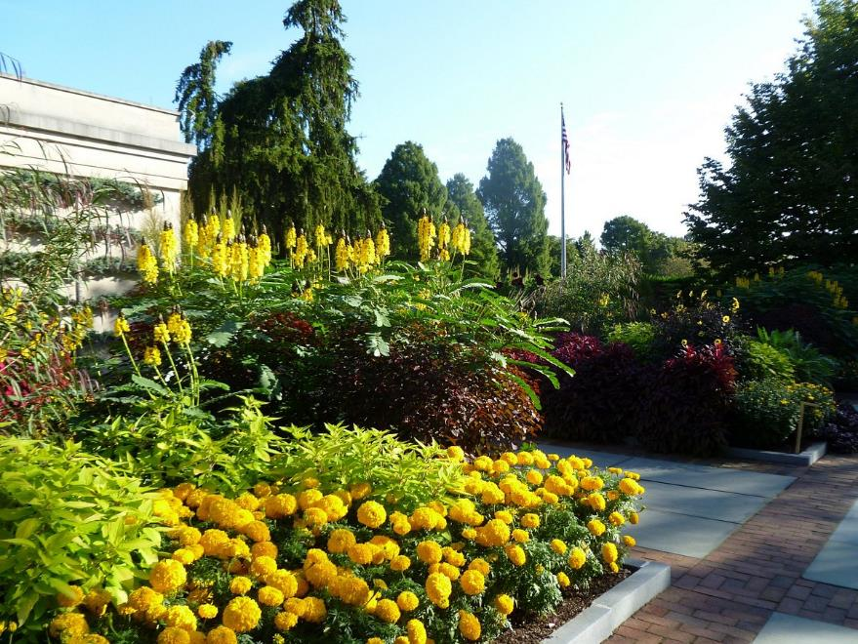

Slide 23
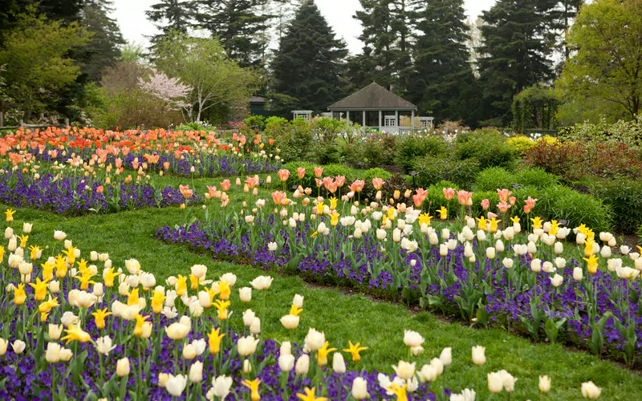

Slide 24
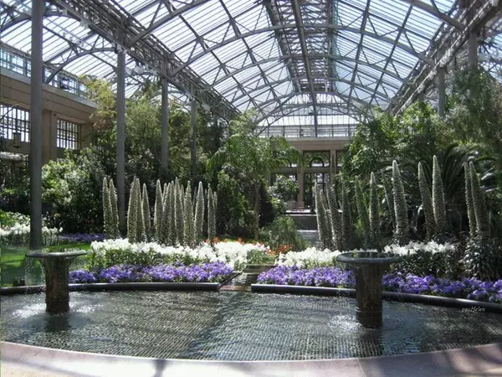

Slide 25
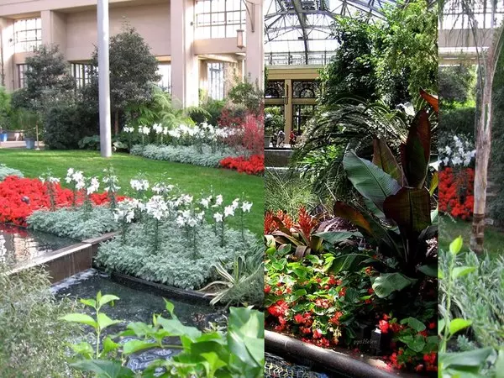

Slide 26
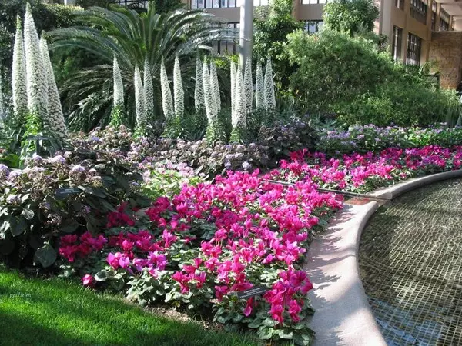

Slide 27
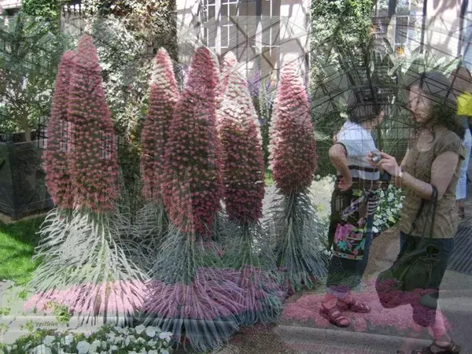

Slide 28
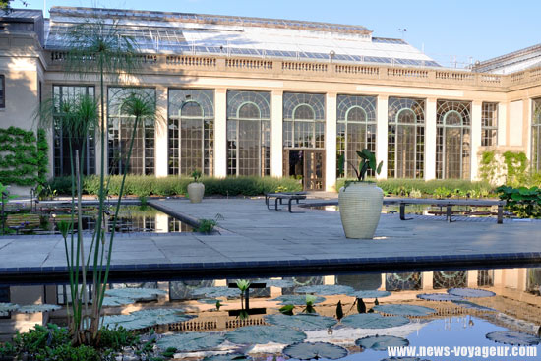

Slide 29
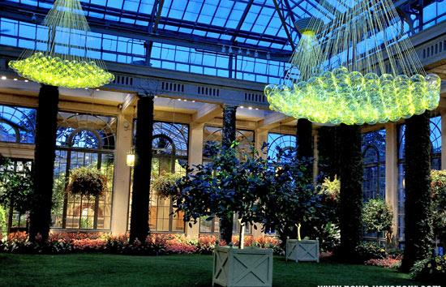
Lorient Vous A Présenté Le Jardin Botanique De Longwood (Etats-Unis )
Les Images Et Le Son Du Net
Daniel

